Slide 1
第12讲 栈与队列应用
2014.05.17

Slide 2
描述数据以及数据与数据之间的关系。
用二元组表示：
Data_Structure = (D, S)

Slide 3
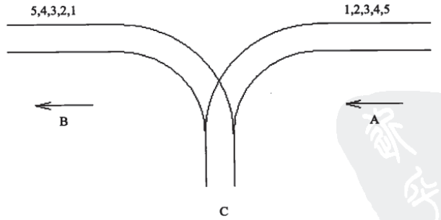

Slide 4
1、出栈序列统计
问题：
前n个自然数按1,2,…,n一定的顺序入栈，求不同的出栈序列数目。
【问题分析】：
设f（n）为n个元素的不同出栈序列数目。
容易得出：f（1）=1；f（2）=2。
第n个元素可以第i（1<=i<=n）个出栈，前面已出栈有i-1个元素，出栈方法：f（i-1）；后面出栈n-i 个元素，出栈方法为：f（n-i）。所以有：
约定： f(0)=1

Slide 5
const
maxn=35;
var
f:array[0..maxn] of int64;
n,i,j:integer;
begin
fillchar(f,sizeof(f),0);
readln(n);
f[0]:=1; f[1]:=1;
for i:=2 to n do
for j:=1 to i do
f[i]:=f[i]+f[j-1]*f[i-j];
writeln(f[n]);
end.

Slide 6
Assign(input,’kuoh.in’); reset(input);
Assign(ouput,’kuoh.out’); rewrite(output);

Slide 7
2.括号匹配
【问题描述：】
判断包含有括号{，[，<，（，），>，]，}的字符串是否是合法匹配。
例如以下是合法的括号匹配：
(), [ ], (()), ([ ]), ()[ ], ()[()]
以下是不合法括号匹配的：
(, [, ], )(, ([ ]), ([()
【输入：】
一行，字符串（长度范围：[1，500]）。
【输出：】
如果字符串中括号匹配是合法的输出“yes”，不合法的输出“no”。
【样例1输入：】
abc{a[bb]m}aa<ss>
【样例1输出：】
yes
【样例2输入：】
abc{a[bb]maa<ss>
【样例2输出：】
no

Slide 8
3.打扫宿舍
方法1：4块白纸
方法2：4块白纸
方法3：4块白纸

Slide 9
4 滑动最小值
给定一个长度为n的数列a[1],a[2],…,a[n]和k。
求数列bi=min{a[i],a[i+1],…,a[i+k-1]}。i=1,2,…,n-k+1 。
输入：
N
K
a[1]…a[n]
输出
b[1]..b[n-k+1]
如：
输入：
5
3
1 3 5 4 2
输出：
1 3 2

